Slide 1

SAINS POPULER / NEUROSAINS KOGNITIF • KELAS IX E
Fenomena Pareidolia,
Melihat Wajah atau Sosok pada Benda Mati
Eksplorasi ilmiah tentang bagaimana otak manusia secara alami mencari keteraturan, membaca makna, dan mengenali pola wajah pada objek sehari-hari.
FOKUS VISUAL UTAMA
Pola Wajah pada Benda Mati
IDENTITAS KELOMPOK
Dua titik gelap dan sebuah celah pada permukaan benda mati (buih kopi) langsung diinterpretasikan oleh korteks visual manusia sebagai sepasang mata dan mulut yang bersuara.
Anggota Kelompok:
• Gani
• Niko
Kelas: IX E Sekolah: [Nama Sekolah]
Referensi: Alodokter (2023) • Lisensi Edukasi
Fenomena Pareidolia • Tugas Presentasi Kelompok Kelas IX E • [Nama Sekolah]
Slide 1 / 10

Slide 2
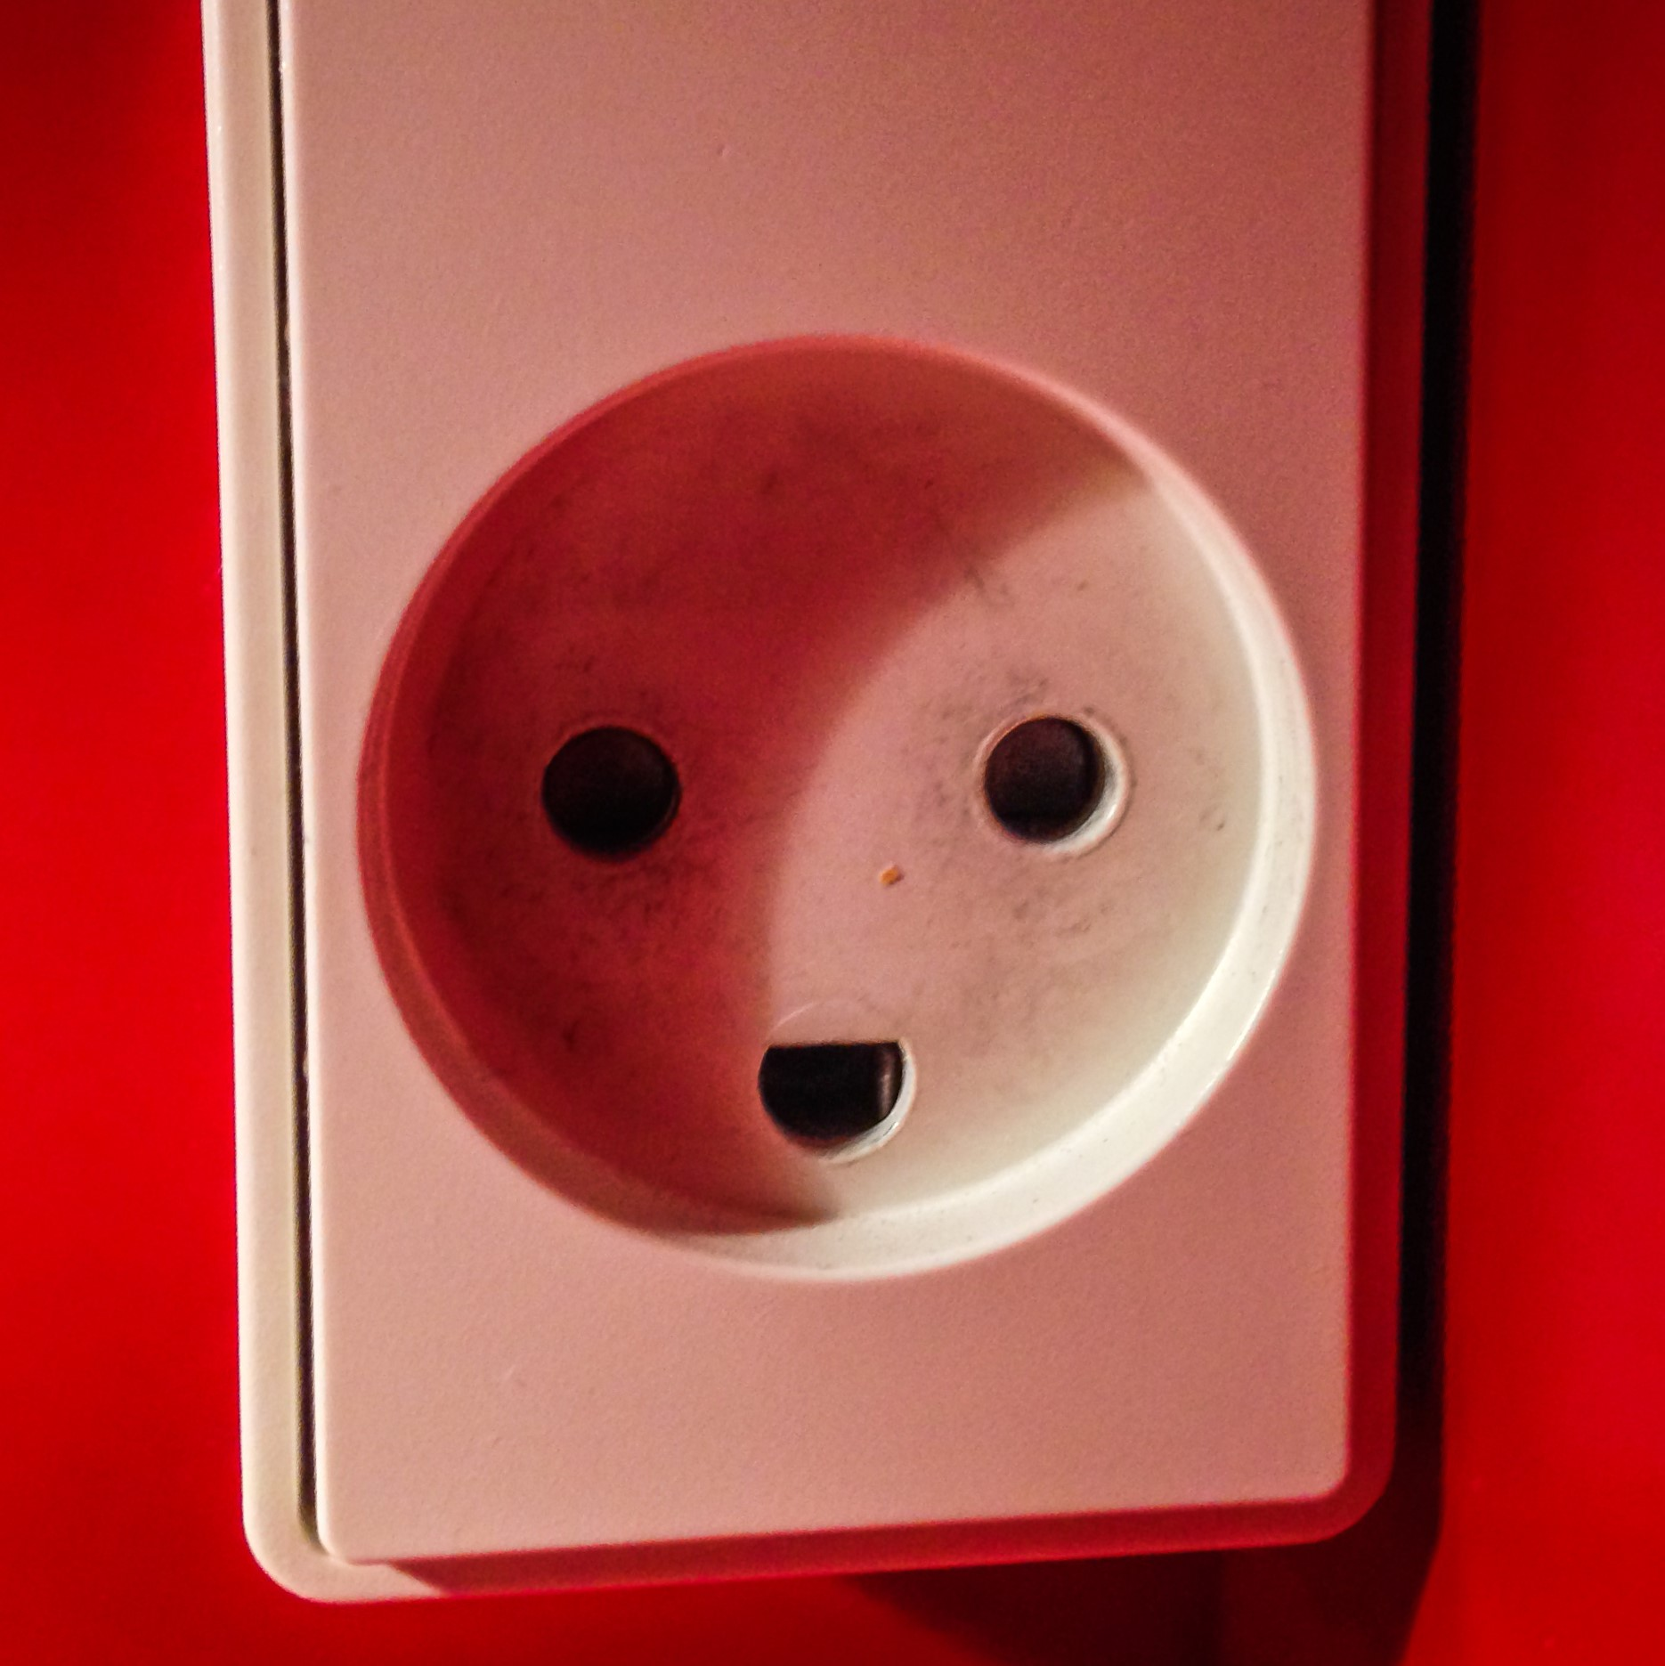
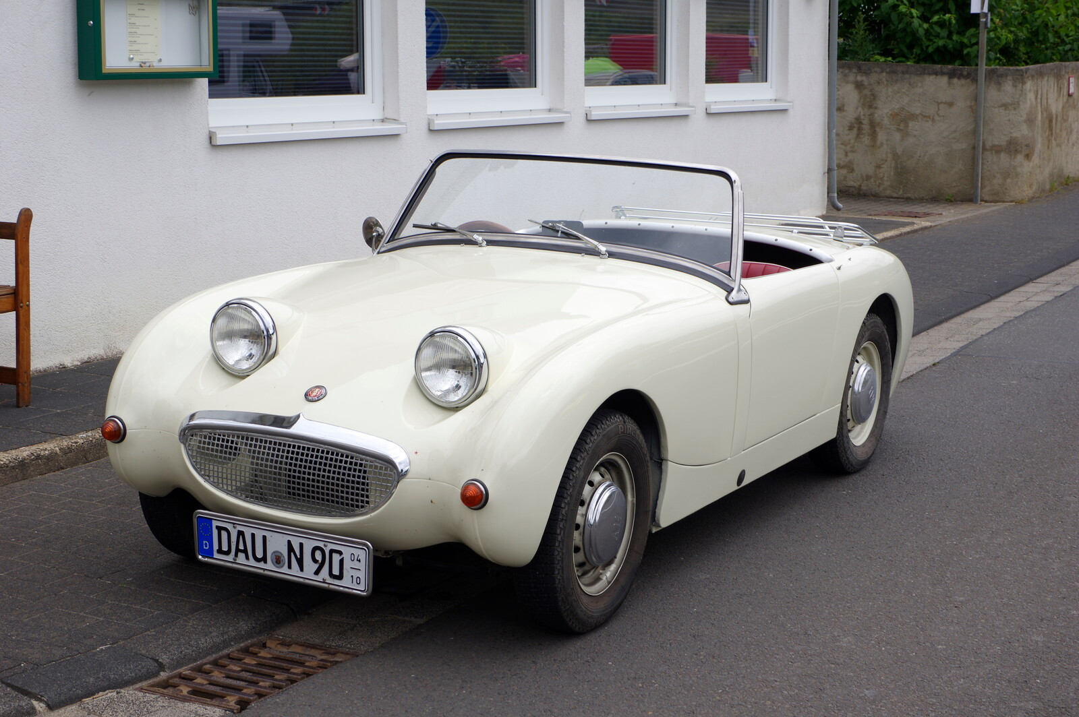
PENDAHULUAN • OBSERVASI AWAL
Pernahkah Kamu Merasa Sedang "Ditatap" oleh Benda Mati?
Dari stopkontak di dinding kamar hingga bemper mobil di jalan raya, kita kerap melihat ekspresi pada benda yang tidak bernyawa.
Stopkontak Dinding yang "Tersenyum"
Fasia Depan Mobil dengan "Ekspresi Ramah"
Dua lubang pin dan celah lengkungan grounding arde secara spontan dibaca oleh mata sebagai sepasang mata dan mulut ceria. Benda ini sama sekali tidak bernyawa, namun otak langsung merangkainya menjadi wajah.
Dua lampu bundar sebagai "mata" dan kisi-kisi radiator sebagai "mulut tersenyum". Desainer industri bahkan sengaja memanfaatkan kepekaan visual ini untuk memberikan karakter ramah atau tangguh pada kendaraan.
INTISARI OBSERVASI: Pengalaman melihat wajah pada benda mati ini bukan kebetulan aneh atau halusinasi, melainkan cerminan cara kerja normal sistem penglihatan manusia yang sangat responsif terhadap pola wajah.
Fenomena Pareidolia • Tugas Presentasi Kelompok Kelas IX E • [Nama Sekolah]
Slide 2 / 10

Slide 3
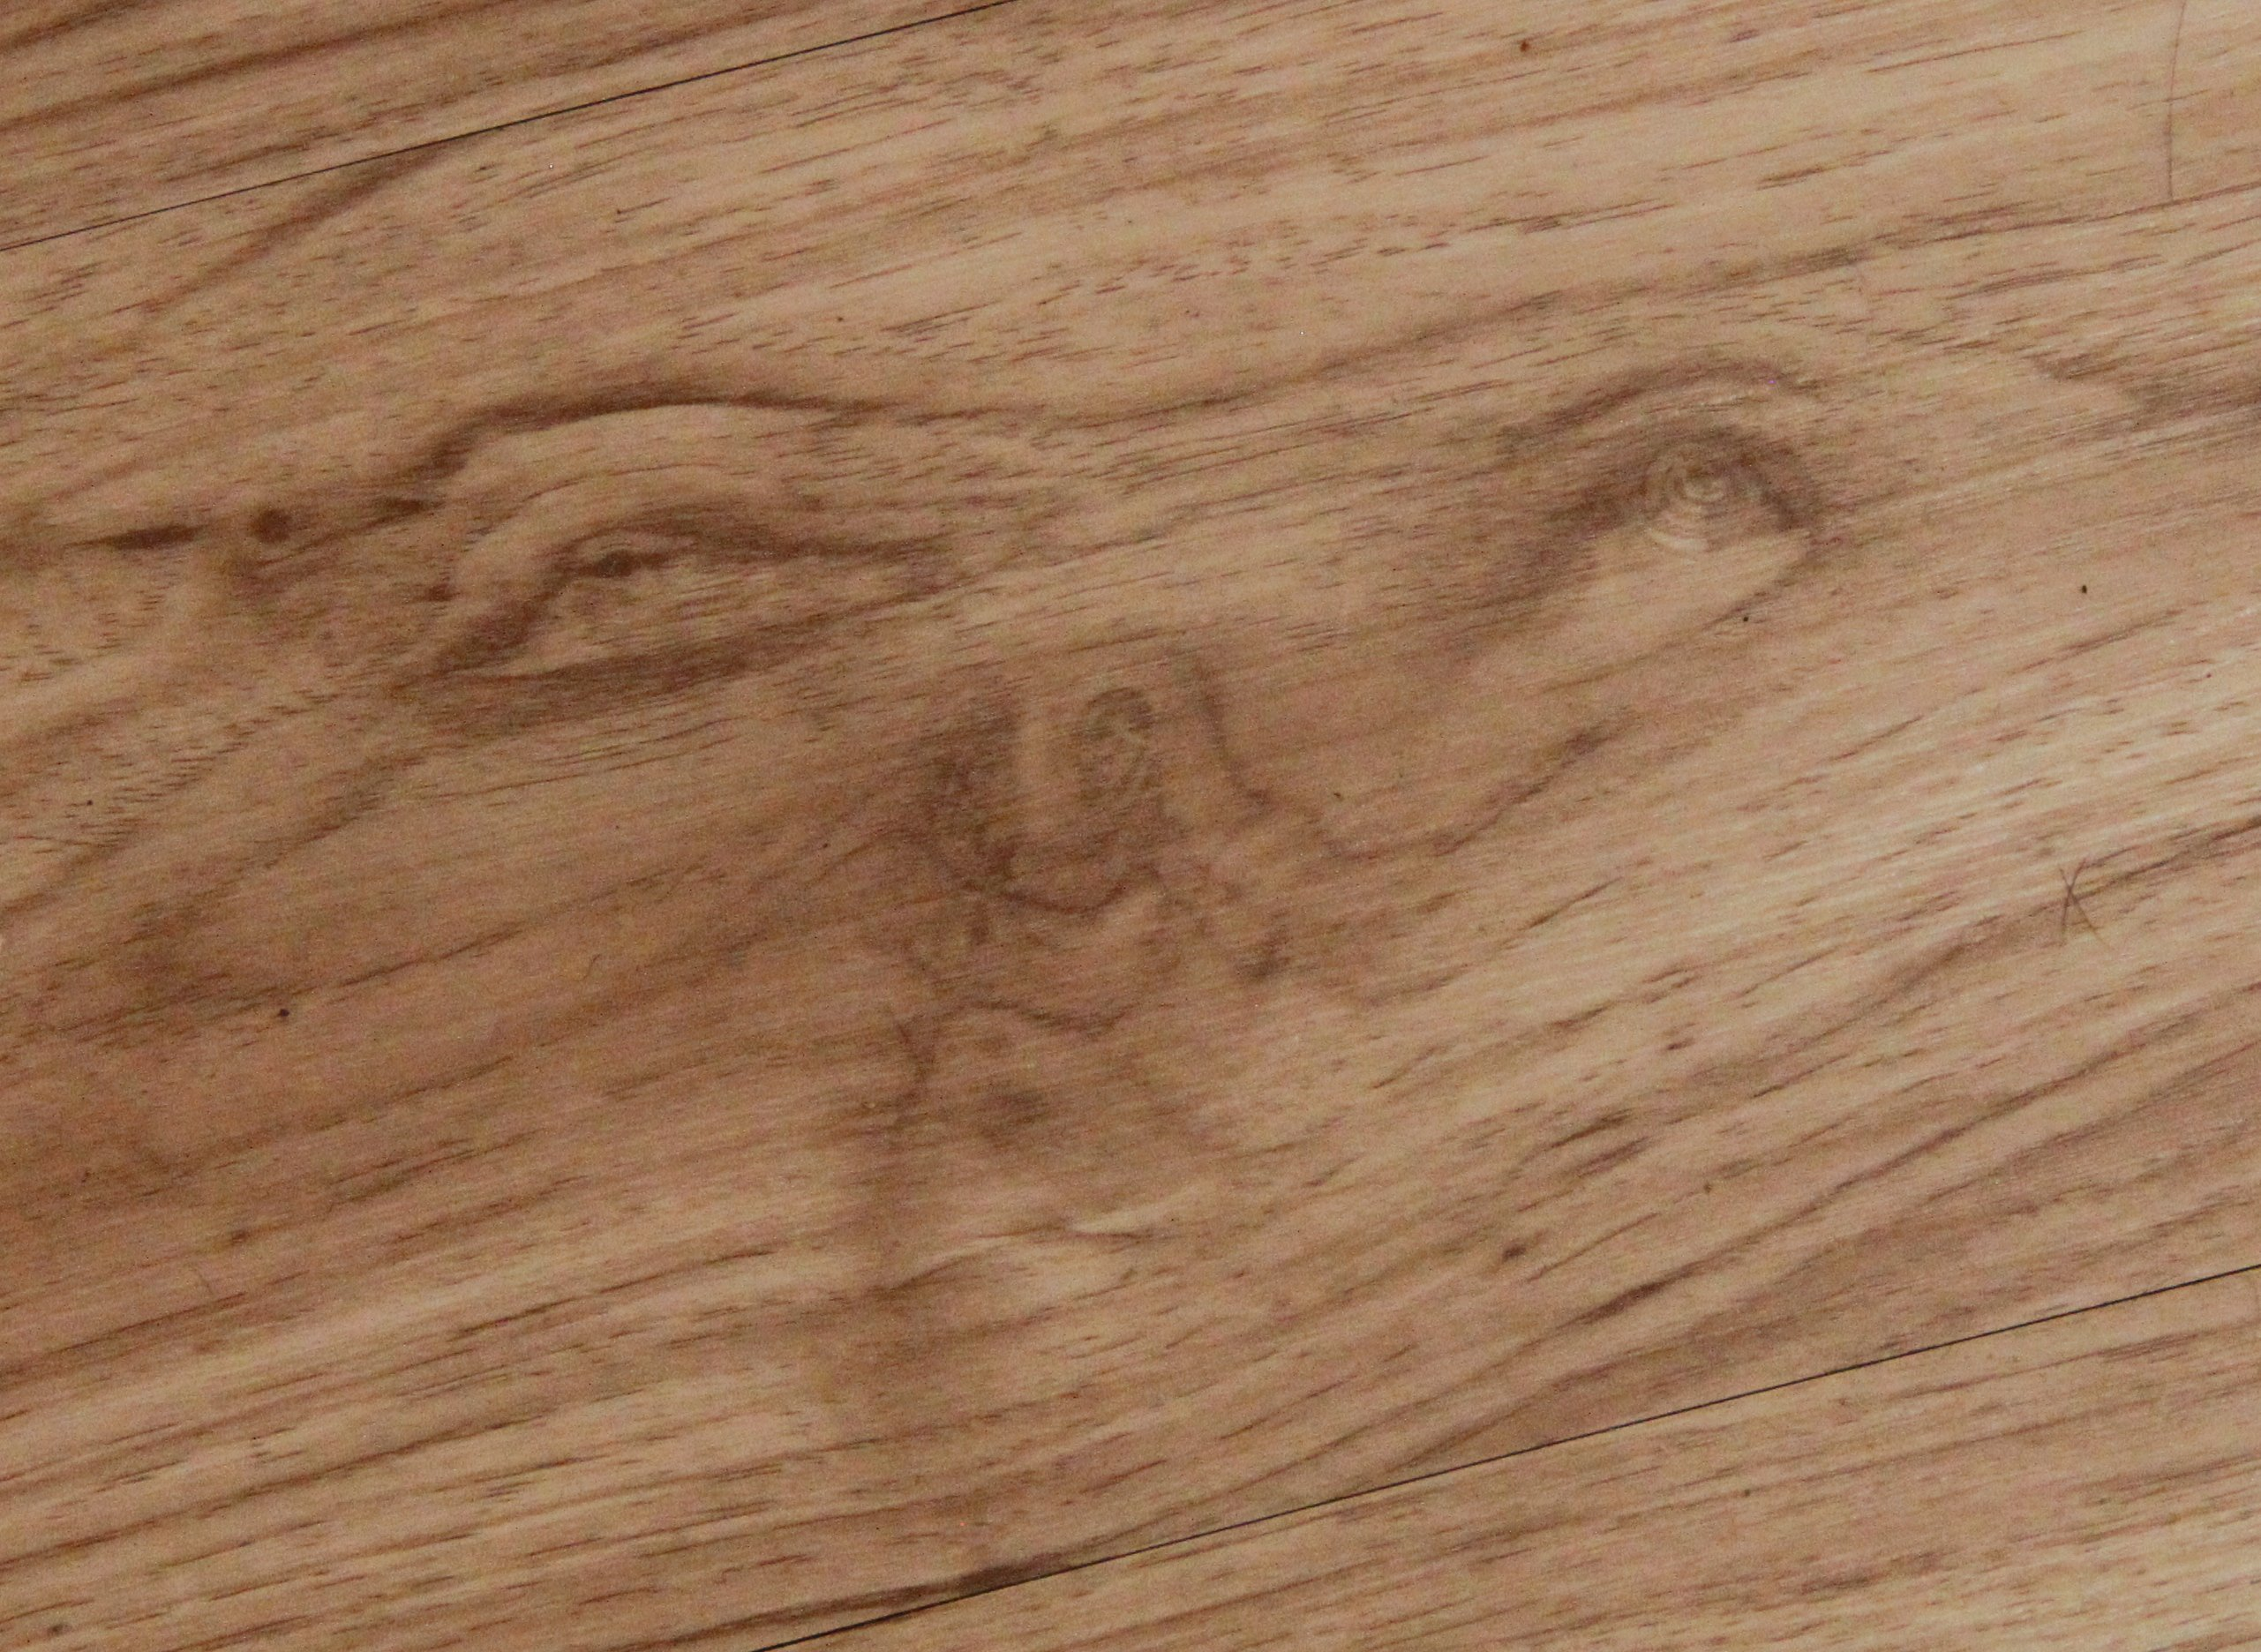
KONSEP DASAR • DEFINISI ILMIAH
Mengenal Pareidolia: Definisi dan Karakteristiknya
Sebuah fenomena psikologis normal ketika pikiran menafsirkan stimulus acak menjadi bentuk bermakna.
ASAL USUL KATA (ETIMOLOGI)
Berasal dari bahasa Yunani Kuno: "para" (παρά = keliru, menyimpang, di samping) dan "eidōlon" (εἴδωλον = bentuk, rupa, atau gambar). Secara harfiah bermakna "persepsi rupa yang keliru atau salah menafsirkan wujud".
PENGERTIAN LENGKAP
Pareidolia adalah kecenderungan manusia mengenali pola yang familiar—terutama bentuk wajah atau sosok hidup—pada objek, pola, atau rangsangan visual acak yang sebenarnya tidak menggambarkan bentuk tersebut secara sengaja.
1. Bukan Halusinasi Klinis: Seseorang yang mengalami pareidolia sadar penuh bahwa objek tersebut hanyalah benda mati nyata (seperti kayu atau stopkontak), bukan makhluk mistis atau hidup.
2. Ilusi Perseptual Normal: Bukan penyakit kejiwaan, melainkan hasil sampingan alami dari kecanggihan otak dalam memproses wajah dengan sangat peka.
3. Respon Spontan Otomatis: Pengenalan pola ini terjadi dalam hitungan milidetik sebelum kesadaran logis sempat berpikir.
Pola Serat Kayu Alami
Mata kita langsung mengenali kontur wajah pada permukaan kayu ini. Meskipun kita tahu itu 100% serat mati, otak tetap "melihat" mata dan hidung.
Kategori: Pareidolia Tekstur Alami
Fenomena Pareidolia • Tugas Presentasi Kelompok Kelas IX E • [Nama Sekolah]
Slide 3 / 10

Slide 4
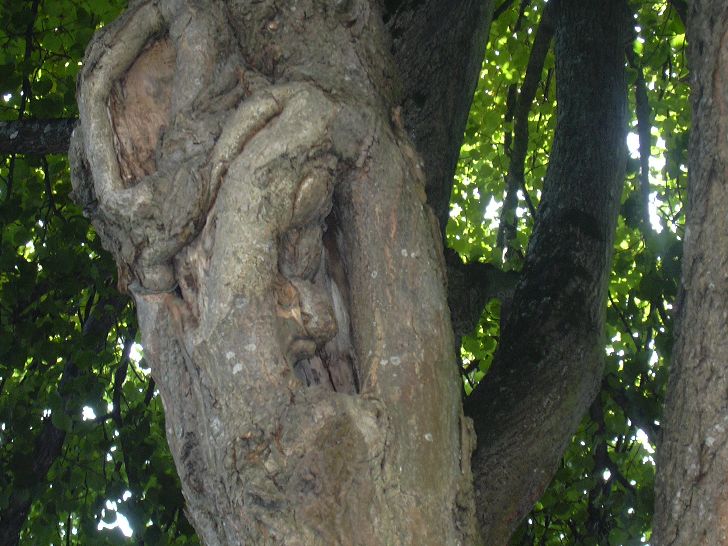

GALERI FENOMENA • RAGAM CONTOH
Contoh Pareidolia di Sekitar Kita
Bagaimana otak manusia menafsirkan pola visual ambigu menjadi wajah pada berbagai macam objek.
CONTOH UTAMA (ALODOKTER)
Wajah Terkejut pada Benda Mati
Guratan Batang Pohon
Gumpalan Awan di Langit
Dua titik gelap dan celah horizontal langsung diorganisasikan oleh otak menjadi mata dan mulut. Benda ini sama sekali tidak memiliki wajah; interpretasi ini murni terjadi ketika otak melengkapi pola visual yang ambigu.
Kambium yang melingkar dan bekas patahan ranting pada kulit pohon membentuk mata dan hidung. Sering memicu cerita rakyat penampakan di hutan, padahal murni ilusi visual.
Formasi uap air yang ditiup angin secara acak kerap tampak seperti profil lumba-lumba, hewan, atau wajah tokoh. Otak secara aktif mencocokkan bentuk acak dengan memori yang tersimpan.
Sumber: Alodokter (2023) • Tinjauan Edukasi
Fenomena Pareidolia • Tugas Presentasi Kelompok Kelas IX E • [Nama Sekolah]
Slide 4 / 10

Slide 5
MEKANISME NEUROSAINS • DIAGRAM ALUR VISUAL
Cara Otak Mengenali Wajah: Proses Cepat Sistem Penglihatan
Perjalanan impuls saraf dalam sepersekian detik dari stimulus mata hingga penafsiran sadar di otak.
01
0 – 50 ms
02
50 – 100 ms
03
~165 ms (Kilat!)
04
> 250 ms
Input Sensorik
Pemetaan Fitur
Deteksi Cepat Wajah
Evaluasi Logis
Mata & Retina
Korteks Visual (V1)
Fusiform Face Area (FFA)
Korteks Prefrontal
Cahaya dari benda mati masuk ke lensa mata dan difokuskan ke retina. Sel fotoreseptor mengubah pantulan cahaya & bayangan menjadi impuls listrik saraf mentah.
Impuls listrik melintasi saraf optik menuju lobus oksipital (V1). Otak memetakan garis, kontras gelap-terang, sudut, serta orientasi geometri dasar objek.
Sirkuit khusus di lobus temporal (FFA) sangat peka mendeteksi pola dasar wajah (2 mata di atas, 1 mulut di bawah). Area ini langsung aktif: "Ada wajah!"
Area penalaran sadar di lobus depan mengevaluasi konteks: "Itu hanya stopkontak di dinding, bukan orang sungguhan." Kesadaran rasional pun terbentuk.
POIN PENTING NEUROSAINS: Detektor wajah di otak (FFA) bereaksi jauh lebih cepat daripada akal sadar kita. Itulah sebabnya kita selalu "melihat wajah" terlebih dahulu sebelum akal sehat menyadari bahwa objek tersebut hanyalah benda mati!
Fenomena Pareidolia • Tugas Presentasi Kelompok Kelas IX E • [Nama Sekolah]
Slide 5 / 10

Slide 6
PERSPEKTIF ILMIAH • FAKTOR PENYEBAB
Mengapa Pareidolia Terjadi? Tiga Penjelasan Ilmiah
Kombinasi antara strategi bertahan hidup nenek moyang, sifat pencari pola otak, dan pengaruh konteks.
1. NILAI BERTAHAN HIDUP
2. MESIN PENCARI POLA
3. KONTEKS & PENGALAMAN
Adaptasi Evolusi Manusia
Kecenderungan Otak (Gestalt)
Pengaruh Ekspektasi & Emosi
Hipotesis Antropologi
Prinsip Kognitif
Modulasi Top-Down
• Bagi nenek moyang kita, mengenali wajah predator yang bersembunyi di semak atau mengenali musuh adalah penentu hidup dan mati.
• Prinsip Keamanan: Lebih baik salah mengira semak sebagai wajah predator (false positive) daripada gagal melihat predator sungguhan (false negative fatal).
• Seleksi alam membentuk sistem penglihatan yang "sangat sensitif" mendeteksi wajah.
• Otak manusia adalah "mesin pembuat makna" yang selalu berusaha merapikan rangsangan visual acak menjadi bentuk bermakna.
• Prinsip Closure: Ketika melihat informasi visual yang samar atau tidak lengkap, otak secara otomatis melengkapi bagian yang kosong.
• Wajah adalah pola yang paling sering kita lihat sejak bayi, sehingga menjadi templat visual utama otak.
• Pengalaman masa lalu, suasana hati, rasa takut, dan sugesti lingkungan sangat mempengaruhi interpretasi visual kita.
• Di tempat gelap atau saat takut, ambang deteksi wajah menurun drastis sehingga gantungan baju tampak seperti sosok manusia.
• Sugesti sosial: Jika seseorang berkata "Lihat awan itu mirip kelinci", otak kita langsung mencocokkannya.
CATATAN METODOLOGI: Aktivasi sirkuit penglihatan di FFA adalah fakta neurologis yang terbukti di laboratorium, sedangkan penjelasan keunggulan bertahan hidup adalah hipotesis evolusioner terkuat yang didukung para ilmuwan.
Fenomena Pareidolia • Tugas Presentasi Kelompok Kelas IX E • [Nama Sekolah]
Slide 6 / 10

Slide 7
BUKTI LABORATORIUM • RISET TERVERIFIKASI
Penjelasan Berdasarkan Penelitian Ilmiah
Studi mutakhir menggunakan fMRI dan MEG membuktikan pareidolia adalah proses sensorik nyata di otak.
RISET 1 • NATURE COMMUNICATIONS (2020)
RISET 2 • PSYCHOLOGICAL SCIENCE (2020)
RISET 3 • NEUROREPORT (2009)
Pemrosesan Cepat & Dinamis di Otak
Merekrut Mekanisme Perhatian Sosial
Aktivasi Kilat M170 (~165 Milidetik)
Susan G. Wardle, J. Taubert, L. Teichmann, & C. I. Baker
National Institutes of Health (NIH), Amerika Serikat
Colin J. Palmer & Colin W. G. Clifford
University of New South Wales (UNSW), Australia
Nouchine Hadjikhani, K. Kveraga, P. Naik, & S. P. Ahlfors
Harvard Medical School & Martinos Center, AS
Metodologi:
Eksperimen fMRI dan MEG resolusi tinggi mengukur respon otak terhadap ilusi wajah vs wajah asli vs benda kontrol.
Temuan Utama:
Pada fraksi awal (<250 ms), representasi neural memperlakukan objek pareidolia sama seperti wajah manusia asli. Baru setelah 250 ms, otak beralih mengklasifikasikannya sebagai benda mati biasa.
Metodologi:
Eksperimen sensory adaptation terhadap arah tatapan mata pada berbagai objek pareidolia di kehidupan sehari-hari.
Temuan Utama:
Pareidolia wajah mengaktifkan sirkuit pengolahan perhatian sosial (social attention) yang sama seperti wajah manusia nyata. Kita secara refleks dapat membaca arah tatapan dan emosi dari benda mati.
Metodologi:
Perekaman medan magnetik otak dengan Magnetoencephalography (MEG) saat melihat objek mirip wajah.
Temuan Utama:
Objek pareidolia memicu lonjakan sinyal M170 di ventral fusiform cortex hanya dalam 165 milidetik, membuktikan bahwa pareidolia adalah proses persepsi otomatis (bottom-up), bukan sekadar renungan logis.
DOI: 10.1038/s41467-020-18325-8
DOI: 10.1177/0956797620924814
DOI: 10.1097/WNR.0b013e328325a8e1
Fenomena Pareidolia • Tugas Presentasi Kelompok Kelas IX E • [Nama Sekolah]
Slide 7 / 10

Slide 8
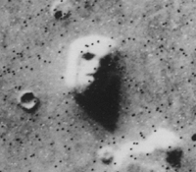
WAWASAN TAMBAHAN • STUDI KASUS UNIK
Fakta Menarik tentang Pareidolia
Dari primata di hutan, bukit di Planet Mars, hingga sistem kecerdasan buatan masa kini.
FAKTA 1: PENGALAMAN UNIVERSAL & NORMAL
FAKTA 2: BIOLOGI HEWAN PRIMATA
Bukan Penyakit atau Gangguan Medis
Hewan Primata Juga Mengalaminya!
Melihat wajah pada benda mati dialami oleh 100% manusia sehat sejak usia bayi. Ini sama sekali bukan tanda gangguan kejiwaan, bukan skizofrenia, dan bukan hal mistis. Selama seseorang menyadari bahwa objek tersebut adalah benda mati, itu adalah bukti kesehatan fungsi persepsi visual.
Penelitian oleh Taubert et al. (2017) dalam Current Biology menemukan bahwa monyet rhesus (Macaca mulatta) menghabiskan waktu lebih lama menatap objek mati yang memiliki pola wajah dibanding benda biasa. Ini membuktikan bahwa mekanisme ini berakar dari evolusi primata purba jutaan tahun lalu.
FAKTA 3: TEKNOLOGI MODERN
FAKTA 4: ASTRONOMI POPULER
Kecerdasan Buatan (AI) Mengalami Pareidolia
Misteri "Face on Mars" (1976)
Sistem Computer Vision dan Convolutional Neural Networks (CNN) yang dilatih mendeteksi wajah manusia sering kali salah menandai formasi batu, tekstur penggorengan, atau busa kopi sebagai wajah asli. Hal ini membuktikan bahwa algoritma pengenal pola tingkat tinggi rentan terhadap pareidolia.
Foto Viking 1 di Cydonia Mars sempat menghebohkan dunia karena tampak seperti wajah raksasa. Namun saat difoto ulang dengan kamera modern (2001), terbukti hanyalah bukit batu alami dengan ilusi bayangan.
Fenomena Pareidolia • Tugas Presentasi Kelompok Kelas IX E • [Nama Sekolah]
Slide 8 / 10

Slide 9
SINTESIS & INTISARI • GAGASAN UTAMA
Tiga Kesimpulan Penting tentang Fenomena Pareidolia
Menghubungkan rasa penasaran sehari-hari dengan pemahaman neurosains yang utuh dan akurat.
01
Pola Familiar pada Objek yang Tidak Disengaja
Pareidolia adalah kecenderungan alami sistem persepsi manusia untuk mengenali bentuk bermakna—terutama wajah manusia—pada rangsangan visual acak atau ambigu yang sebenarnya tidak dirancang untuk membentuk pola tersebut.
02
Bukti Kepekaan dan Kecepatan Kerja Otak Manusia
Kemampuan luar biasa otak mengenali wajah membantu menjelaskan mengapa pola tertentu tampak seperti wajah. Sirkuit Fusiform Face Area (FFA) aktif dalam hitungan milidetik (~165 ms) karena otak kita diprogram untuk peka terhadap pola wajah.
03
Pengaruh Pengalaman, Konteks, dan Kesadaran Rasional
Pengalaman dan konteks dapat mempengaruhi cara kita menafsirkan suatu bentuk. Meskipun korteks visual memicu persepsi awal wajah, korteks prefrontal segera menyelaraskannya dengan kesadaran bahwa objek tersebut tetaplah benda mati.
“Melihat wajah pada benda mati bukanlah tanda kelemahan pikiran, melainkan bukti nyata bahwa otak kita bekerja dengan luar biasa tangkas dan sempurna.”
Fenomena Pareidolia • Tugas Presentasi Kelompok Kelas IX E • [Nama Sekolah]
Slide 9 / 10

Slide 10
PENUTUP PRESENTASI • DISKUSI & PUSTAKA
Terima Kasih dan Referensi Ilmiah
Sesi tanya jawab terbuka serta daftar literatur akademik yang mendasari materi presentasi ini.
SESI DISKUSI TERBUKA
DAFTAR REFERENSI ILMIAH TERVERIFIKASI
Ada Pertanyaan atau Pengalaman Menarik?
1. Wardle, S. G., Taubert, J., Teichmann, L., & Baker, C. I. (2020). "Rapid and dynamic processing of face pareidolia in the human brain." Nature Communications, 11, 4518. DOI: 10.1038/s41467-020-18325-8
Kami mengundang Bapak/Ibu Guru serta teman-teman kelas IX E untuk mengajukan pertanyaan, memberikan pandangan, atau menceritakan fenomena pareidolia yang pernah kalian temukan di rumah atau lingkungan sekitar.
2. Palmer, C. J., & Clifford, C. W. G. (2020). "Face Pareidolia Recruits Mechanisms for Detecting Human Social Attention." Psychological Science, 31(8), 1001–1012. DOI: 10.1177/0956797620924814
3. Hadjikhani, N., Kveraga, K., Naik, P., & Ahlfors, S. P. (2009). "Early (M170) activation of face-specific cortex by face-like objects." NeuroReport, 20(4), 403–407. DOI: 10.1097/WNR.0b013e328325a8e1
KELOMPOK PRESENTASI:
• Gani
• Niko
Kelas: IX E
Sekolah: [Nama Sekolah]
Tahun Ajaran: 2026 / 2027
4. Taubert, J., Wardle, S. G., Flessert, M., et al. (2017). "Face pareidolia in the rhesus monkey." Current Biology, 27(16), 2505–2509. DOI: 10.1016/j.cub.2017.06.075
5. Alodokter Medical Team. (2023). "Fenomena Pareidolia, Melihat Wajah atau Sosok pada Benda Mati." Kementerian Kesehatan RI & Alodokter Media Network.
Fenomena Pareidolia • Tugas Presentasi Kelompok Kelas IX E • [Nama Sekolah]
Slide 10 / 10

